Slide 1
普通天文学
李墨萍

Slide 2
主要参考资料
《天文学——物理学新视野》：库特纳著，萧耐园、胡方浩译，湖南科技出版社。
Astronomy Today(5th ed.): Chaisson & McMillan, Prentice Hall
Fundamental Astronomy: Karttunen, Oja, Poutanen & Donner, Springer

Slide 3
网上资源
http://www.opencourse.info/
Astronomy Today

Slide 4
致谢和说明：
本课件中采用了许多他人的影像资料，这些资料来自网上、书本扫描、他人课件等。在此非常感谢这些资料的作者。由于资料比较多，而且来源复杂，这里无法将作者一一列出，特此说明。所有资料的版权均属于原作者。本课件只用于本人的教学工作，不作其它用途。

Slide 5
http://skytonight.com/
http://physics.fortlewis.edu/Astronomy/astronomy%20today/CHAISSON/NAV/FRAMESET/FRAME07/IDA07-00.HTM (Astronomy Today, 4e)

Slide 6
第 一 章
绪 论

Slide 7
世界上有两件东西能够深深地震撼人们的心灵，一件是我们心中崇高的道德准则，另一件是我们头顶上灿烂的星空。
——伊曼努尔·康德

Slide 8
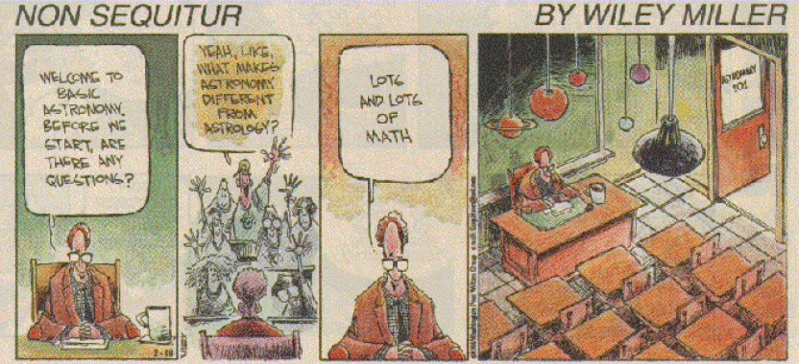
天文学(Astronomy) vs. 占星术(Astrology)

Slide 9
§1.1 天文学的研究对象和方法

Slide 10
一、天文学的研究对象

Slide 11
1、天文学的研究对象
天体的属性
研究对象是宇宙及其中的天体和各种形态的物质。天文学观测和研究它们的位置、分布、运动、形态、结构、物理状态、化学组成、相互关系和起源演化。
天体是指太空中的一切实体，包括自然天体和人造天体；各种形态的物质是指行星际、星际和星系际的弥漫物质和各种微粒辐射流以及作为物质存在形式的电磁场和引力场等。
地球大气层以内的物体和现象通常并不是天文学研究的对象，除非源于太空。地球作为一个天体，也属于天文学的研究范畴。

Slide 12
2、天文学和气象学的区别和联系
天文学和气象学的分界，概而言之就是大气层，研究对象分别位于大气层之外和之内。
大气 天文观测（天气、大气折射、大气吸收、大气扰动）
大气 地球自转（地极移动、自转速率）
黄赤交角 气候
地球自转 季风
太阳活动 气候和天气

Slide 13
3、天文学与地球科学的区别和联系
地球结构 地球自转
日月潮汐
天文观测 板块运动和地震

Slide 14
二、天文学的研究方法

Slide 15
天文学研究的特点
观测（观察和测量）是主要的研究手段。观测工具的改进和观测方法的革新会推动天文学的发展。天文学是沿着观测——理论——观测的途径发展的。
研究对象距离远，时标长，物理条件极端复杂（密度、温度、压强、磁场）
从“一瞬”来研究“一生”，即利用天体的空间广延性与时间广延性相统一的特性，来研究天体和宇宙的演化。

Slide 16
天文学的研究方法

Slide 17
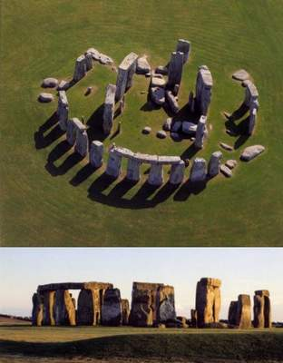
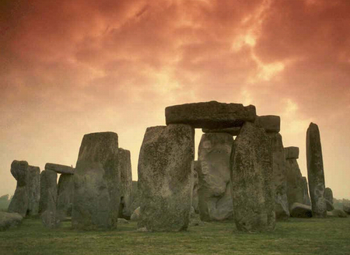
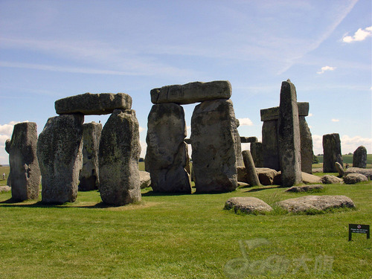
天文学的观测工具——英国的巨石阵
关于巨石阵的用途，比较一致的说法是用于对日月运行的观测,它代表着一年有八
个节气的历法
Notes:
英国南部的巨石阵由一根根巨形石柱排列成几个完整的同心圆，外围是直径约90米的环形土岗和沟，沟中的土挖出后堆成土岗。土岗内侧由56个等距离的坑构成一个圆形。坑内灰土夹杂着人的骨灰。石阵中心是30根石柱，上架横梁彼此以榫头和榫眼连接，构成圆形。石柱高4米，宽2米，厚1米，重25吨。这一圆形中间有一个拱门，两根立柱各重50吨，横梁重10吨。拱门位于巨石阵中心，正对着夏至日出的方向。据碳14测定，巨石阵建于4000多年前。

Slide 18
古代观天仪器——浑仪
自古以来，人类就对宇宙太空充满了无限的深情和好奇。古代先民在生产和生活的实践中通过观察各种天体的出没和运行情况，认识到昼夜更迭、四季交替的规律，学会了确定时间和方向。这些知识的掌握成为他们在自然世界中求得生存和发展的必不可少的条件。天文学由此也成为一门发源较早的、最古老的科学。
天文望远镜诞生407年，在没有望远镜的古代，人们是怎样观天的呢？
中国是世界上天文学起步最早、发展最快的国家之一，天文学也是我国古代最发达的四门自然科学之一。我国古代天文学伟大成就包括天象观察、仪器制作、编订历法。

Slide 19
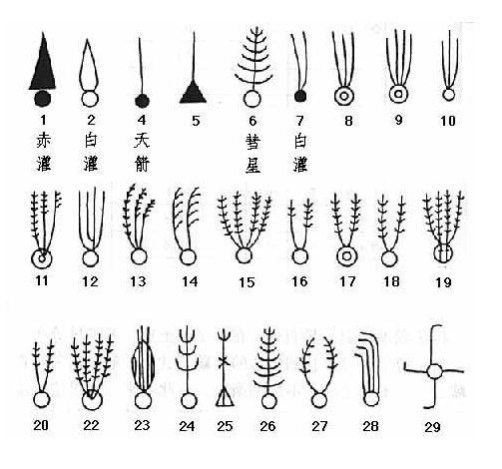
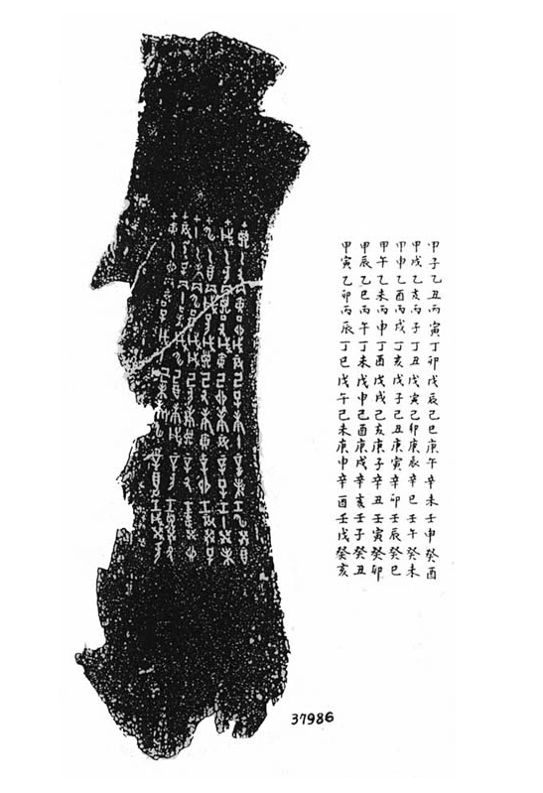
古代天文史
长沙彗星图
甲骨文干支表

Slide 20
回归年的长度；
时刻划分；
古代观测天象台址：灵台、瞻星台、司天台、观星台、观象台；现今保存完好的是河南登封观星台和北京古观象台；
太阳黑子记录；
彗星的观测记录；
流星雨的观测记录；

Slide 21
天文小知识
中国古代的天文史官
“绝地通天”，天学机构的作用
秦（太史令）-汉（太史公）-唐（太史局）-宋元(司天监)-明清（钦天监）
中国古代的天文学家
落下闳、张衡、郭守敬、甘德、石申、张遂、祖冲之、沈括、徐光启、李善兰

Slide 22
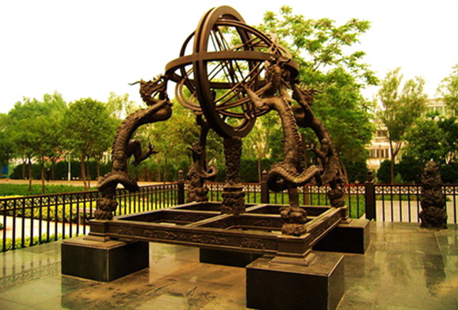
浑 仪
浑天说为基础；
战国时期魏国的占星家石申的《石氏星经》；

Slide 23
几次重要的改革
东汉傅安和贾逵给浑仪增加了黄道环；后人增加了地平环和子午环，浑仪就完整了；
唐代初年李淳风吧浑仪由两重改为三重。原来的浑仪分为两层，外面的一层叫六合仪，由地平环、子午环和赤道环组成，是固定的；里面的一层叫四游仪，由赤经环和窥管组成。李淳风在两层之间增加了三辰仪，它由黄道环、白道环和赤道环组成；
沈括取消了白道环；

Slide 24
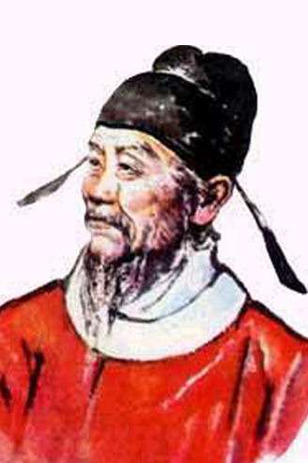
郭守敬和简仪——中国的骄傲
郭守敬(1231-1316)
元朝著名的天文学家、数学家、水利专家和仪器制造专家。字若思，汉族，邢州龙岗（今邢台市邢台县）人。郭守敬曾担任都水监，负责修治元大都至通州的运河。1276年郭守敬修订新历法，经4年时间制订出《授时历》，通行360多年。是当时世界上最先进的一种历法。

Slide 25
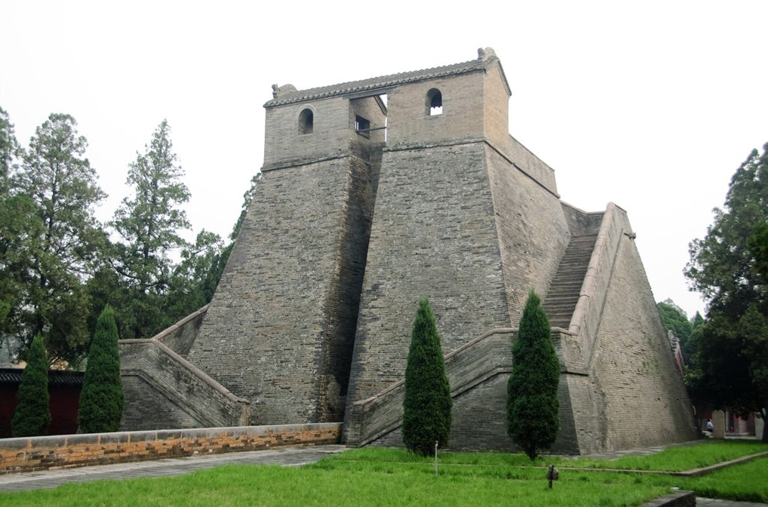
郭守敬设计建造的观星台——登封古观星台

Slide 26
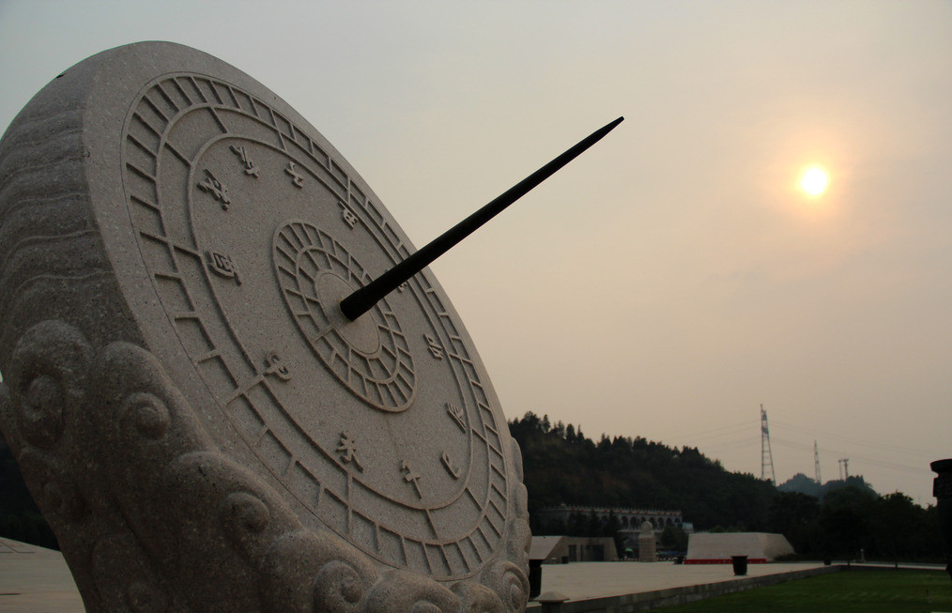
亲自200多次晷影测量。测量得到一年的长度是365.242日，与现行公历的年长完全相同，与实际回归年的长度仅差26秒。西方天文学家整整比郭守敬晚了300多年才得到这样的精度。

Slide 27
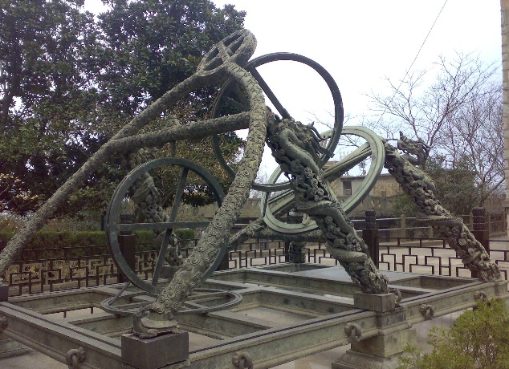
现保存于紫金山天文台的简仪

Slide 28
郭守敬创制的简仪不但取消了白道环，而且又取消了黄道环，并且把地平坐标和赤道坐标分别安装，使得除了北天极附近全天一览无余；
简仪主要有两个装置—— 赤道装置和地平装置；
简仪的设计和制造水平，在世界上遥遥领先300多年，直到1598年丹麦天文学家第谷所发明的仪器才能与之媲美；
郭守敬创制的简仪，于清康熙五十四年被传教士纪利安当做废铜给熔化了。目前保存于紫金山的简仪和浑仪一样是明代正统二年的复制品；

Slide 29
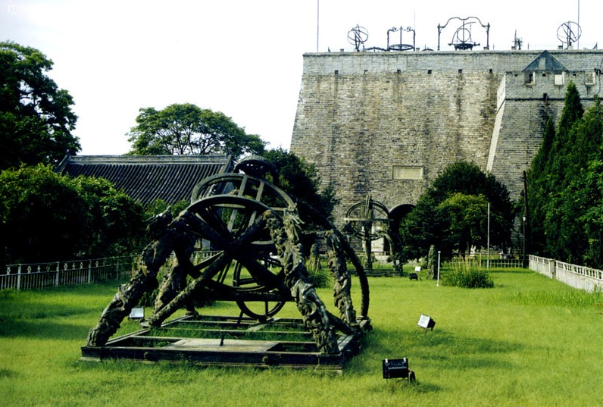
北京古观象台

Slide 30
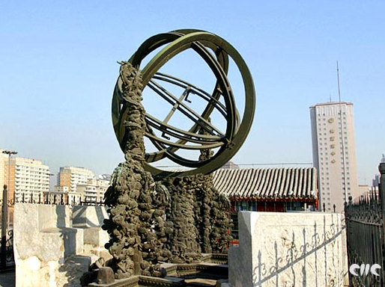
玑衡抚辰仪

Slide 31
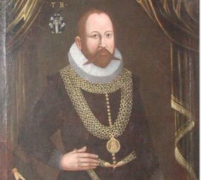
观测天文学大师第谷和他的观天仪器
第谷·布拉赫（Tycho Brahe，1546-1601）
丹麦天文学家和占星学家。1546年12月14日生于斯坎尼亚省基乌德斯特普的一个贵族家庭，1601年10月24日，第谷逝世于布拉格，终年57岁。1572年11月11日第谷发现仙后座中的一颗新星，后来受丹麦国王腓特烈二世的邀请，在汶岛建造天堡观象台，经过20年的观测，第谷发现了许多新的天文现象。第谷·布拉赫曾提出一种介于地心说和日心说之间的宇宙结构体系，十七世纪初传入我国后曾一度被接受。第谷所做的观测精度之高，是他同时代的人望尘莫及的。第谷编制的一部恒星表相当准确，至今仍然有价值。

Slide 32
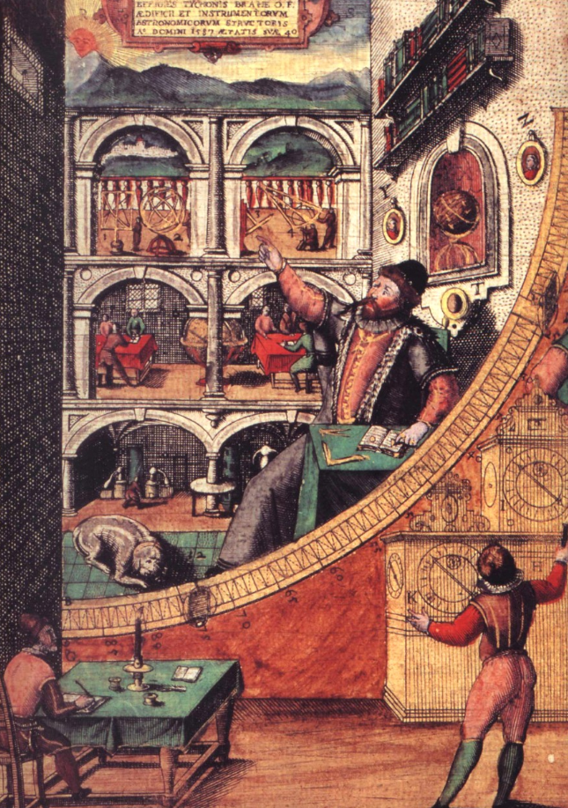
墙式象限仪
主体为半径1.8米的铜质的圆弧，上有精确刻度，另外有观测天体的瞄准器；
用墙式象限仪可以测定天体的地平高度、天体过子午圈的时刻等；

Slide 33
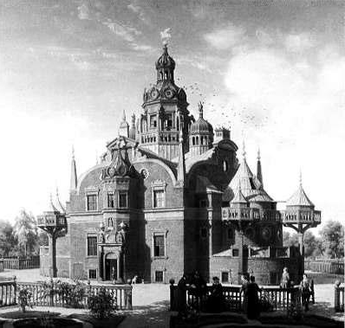
第谷的天文台

Slide 34
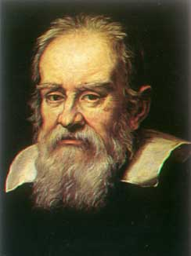
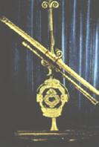
天文学的观测工具——光学天文望远镜

Slide 35
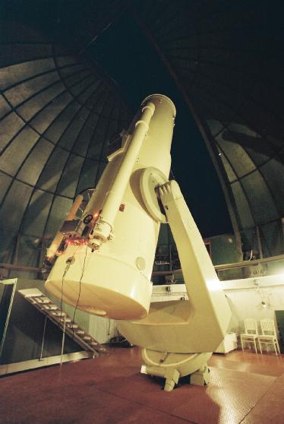
The 100/135/300cm Schmidt telescope at Kvistaberg is the largest optical telescope in Sweden and was operational in 1963.

Slide 36
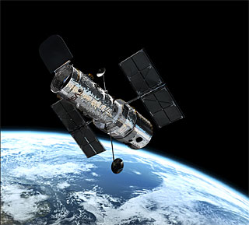
Hubble Space Telescope

Slide 37
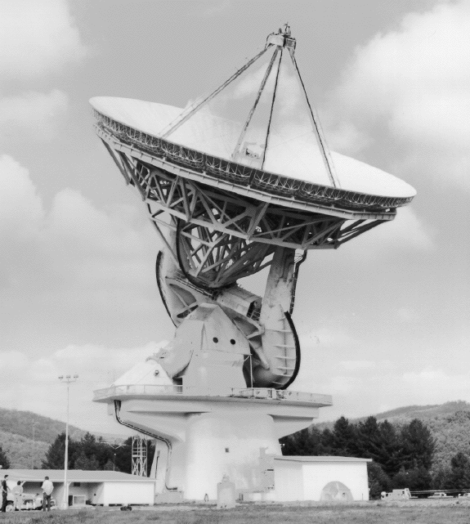
天文学的观测工具——射电望远镜
NRAO 140 Foot Telescope, in Green Bank, West Virginia

Slide 38
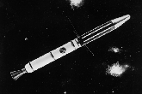
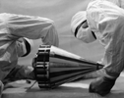
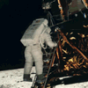
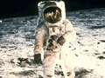
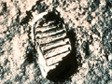
天文学的观测工具——空间探测器
Pioneer 3 & 4
1958:12；
1959:3
Explorer 1-5 ，
1958：1-8
Apollo 11 was the first manned mission to land on the Moon.
1969.7

Slide 39
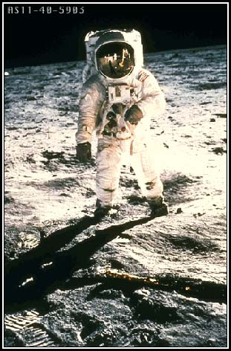
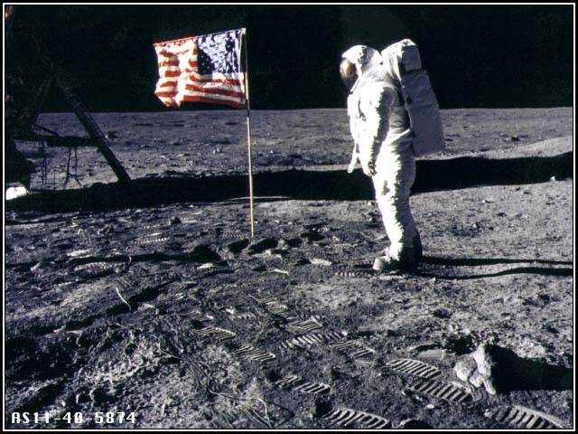

Slide 40

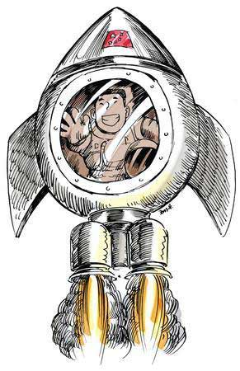

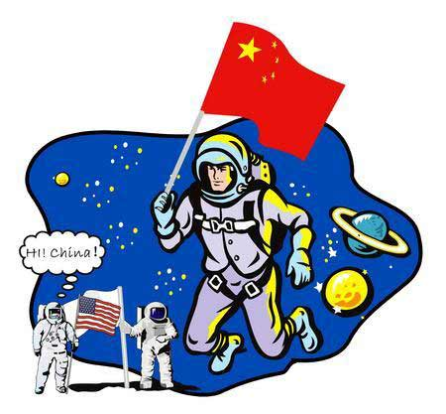
“神舟”载人飞船成功发射升空

Slide 41
三、天文学的分支学科

Slide 42
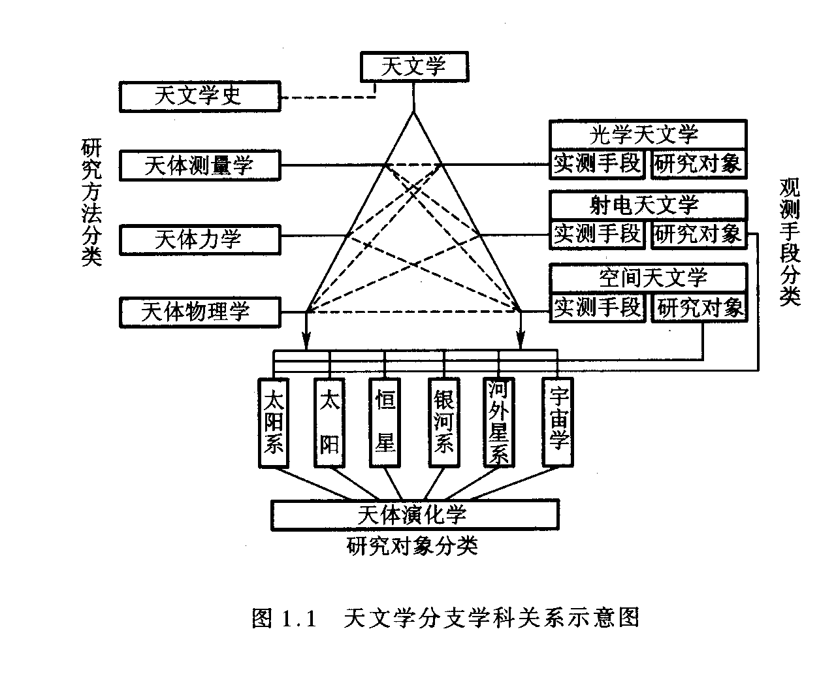

Slide 46
四、宇宙概观

Slide 47
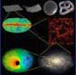



1、宇宙的概念
天文学所称的宇宙是广漠空间以及其中存在的各种天体和各种形态的物质的总称。现有的观测表明：我们所处的宇宙是平坦的、并在做加速膨胀。
四方上下曰宇，往古今来曰宙。
——《淮南子》
空 间
时 间

Slide 48
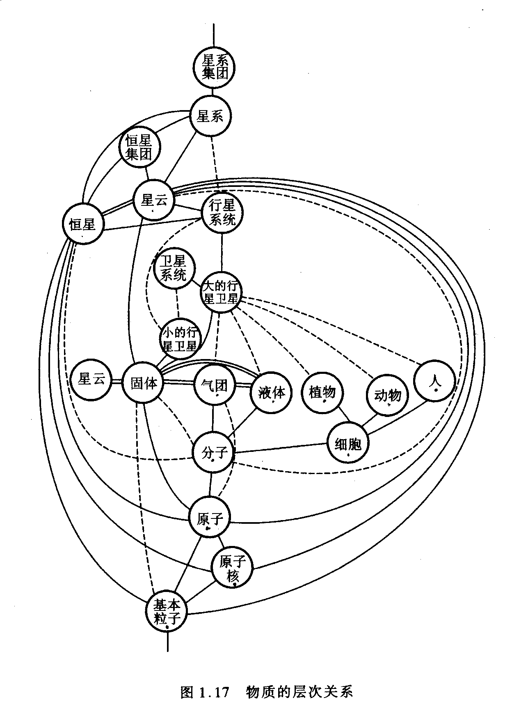
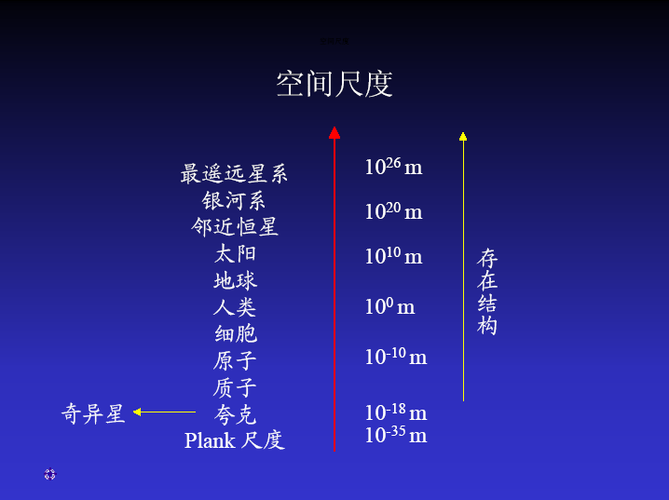
2、物质的层次结构（微观、宏观和宇观）

Slide 49
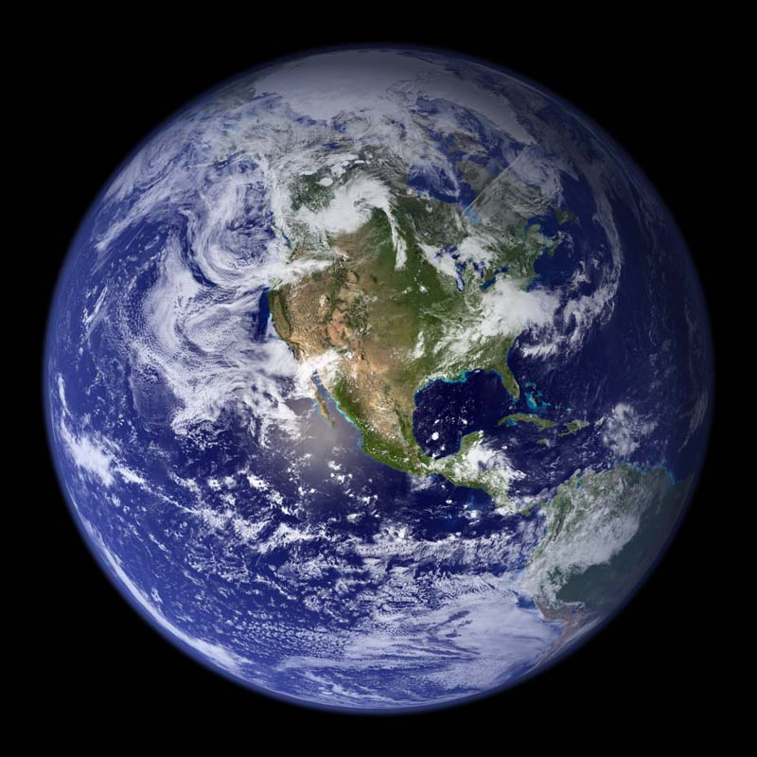
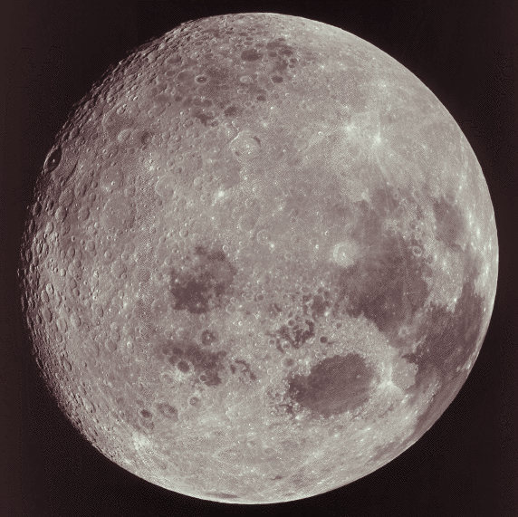
地月系和卫星系统

Slide 50
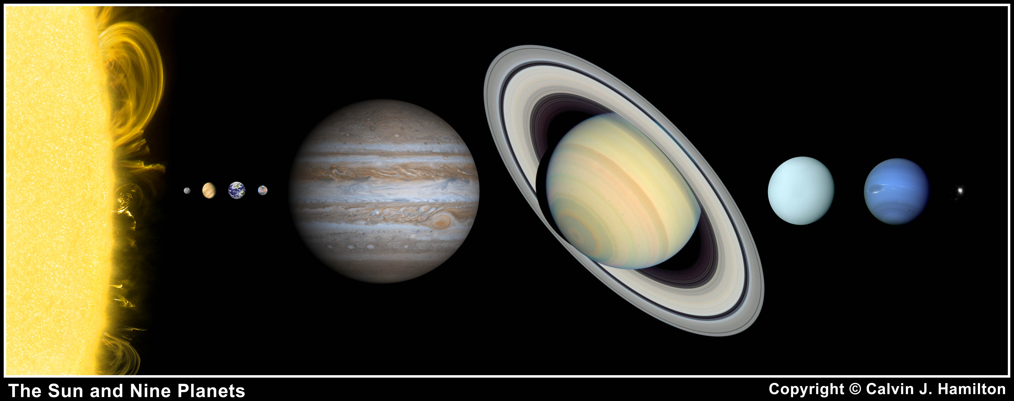
太阳系、恒星和行星系统
根据2006年布鲁塞尔召开的IAU大会决议，冥王星被降为dwarf planet，从而被排除在经典行星之外，现在只有8大经典行星。

Slide 51
Resolution 5A
The IAU therefore resolves that planets and other bodies in our Solar System be defined into three distinct categories in the following way:
(1) A planet[1] is a celestial body that (a) is in orbit around the Sun, (b) has sufficient mass for its self-gravity to overcome rigid body forces so that it assumes a hydrostatic equilibrium (nearly round) shape, and (c) has cleared the neighbourhood around its orbit.
(2) A dwarf planet is a celestial body that (a) is in orbit around the Sun, (b ) has sufficient mass for its self-gravity to overcome rigid body forces so that it assumes a hydrostatic equilibrium (nearly round) shape[2], (c) has not cleared the neighbourhood around its orbit, and (d) is not a satellite.
(3) All other objects[3] orbiting the Sun shall be referred to collectively as "Small Solar System Bodies".
---------------------------------------------------------------------
[1] The eight planets are: Mercury, Venus, Earth, Mars, Jupiter, Saturn, Uranus, and Neptune.
[2] An IAU process will be established to assign borderline objects into either dwarf planet and other categories.
[3] These currently include most of the Solar System asteroids, most Trans-Nep tunian Objects (TNOs), comets, and other small bodies.

Slide 52
Resolution 5B
Insert the word "classical" before the word "planet" in Resolution 5A, Section (1), and footnote 1. Thus reading:
(1) A classical planet[1] is a celestial body . . . and
-------------------------------
[1] The eight classical planets are: Mercury, Venus, Earth, Mars, Jupiter, Saturn, Uranus, and Neptune.

Slide 53
IAU Resolution: Pluto
Resolution 6A
The IAU further resolves: Pluto is a dwarf planet by the above definition and is recognized as the prototype of a new category of trans-Neptunian objects.
Resolution 6B
The following sentence is added to Resolution 6A: This category is to be called "plutonian objects."

Slide 54
恒星集团
恒星有集群的趋向。
最简单的恒星系统是两颗相互绕转的双星，质量大的是主星，质量小的是伴星。两子星之间除引力作用之外，还有更密切的物理联系，比如物质交换。
有两颗以上恒星组成的恒星集团称为聚星，也成为多合星。
当在一起绕转的恒星超过十颗时称为星团。星团成员对于周围的场星通常有整体的运动。星团分为球状星团和疏散星团。疏散星团成员星比较少，在十几到几百颗之间，外形不规则，大多分布在银道附近。球状星团是银河系中恒星分布最密集的地方，这里恒星分布的平均密度比太阳附近恒星分布的密度约大50倍，中心密度则大到1000倍左右。球状星团成员星通常达几万到上千万颗，形状规则。在业已发现的约121个球状星团中，约有30个在人马座中（银心），其余的分布在银河系边缘，围绕银心形成形成一个近乎球状的晕轮。球状星团的年龄一般要疏散星团的年龄大得多。

Slide 55
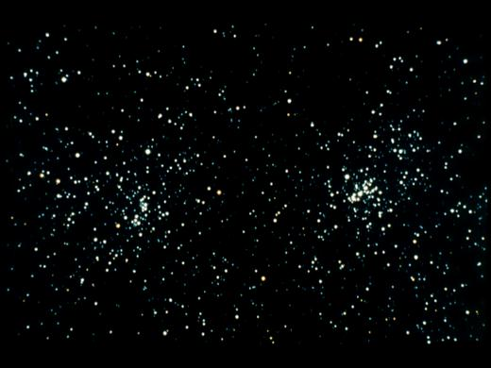
英仙座双星团

Slide 56
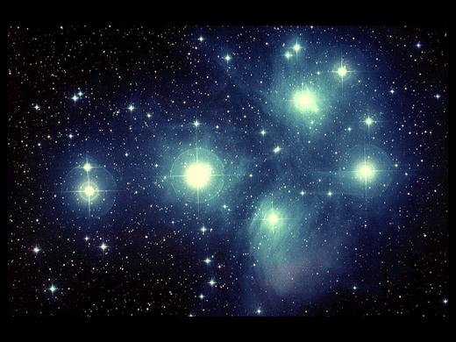
昴星团及其反射星云 （年轻的疏散星团）

Slide 57
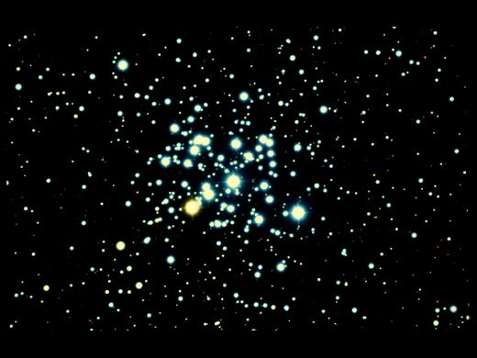
疏散星团NGC3293 （星团中的橙色亮星正在迅速变老，很可能是星团中下一个超新星）

Slide 58
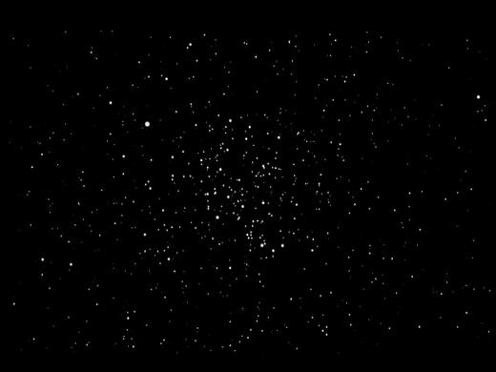
疏散星团NGC2682(M67) 最老的疏散星团之一，年龄100亿年

Slide 59
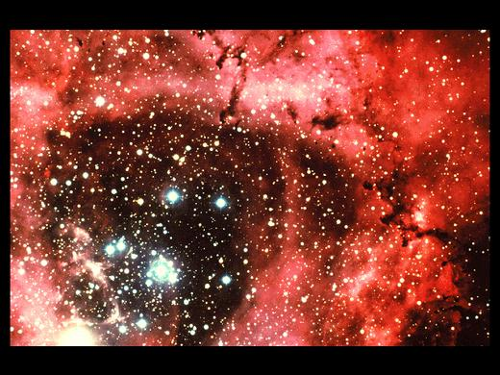
玫瑰星云和疏散星团NGC2244 (玫瑰星云看起来像玫瑰花，一百万年前疏散星团NGC2244在其间形成，并使星云明亮可见)

Slide 60
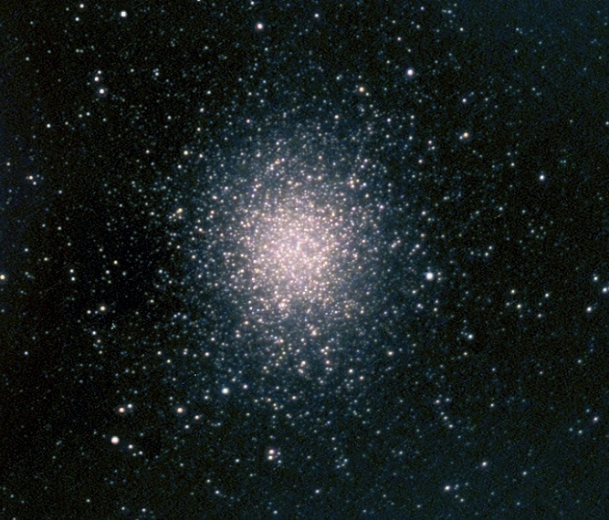
NGC5139 is also known as Omega Centauri, the largest and brightest globular in our skies.

Slide 61
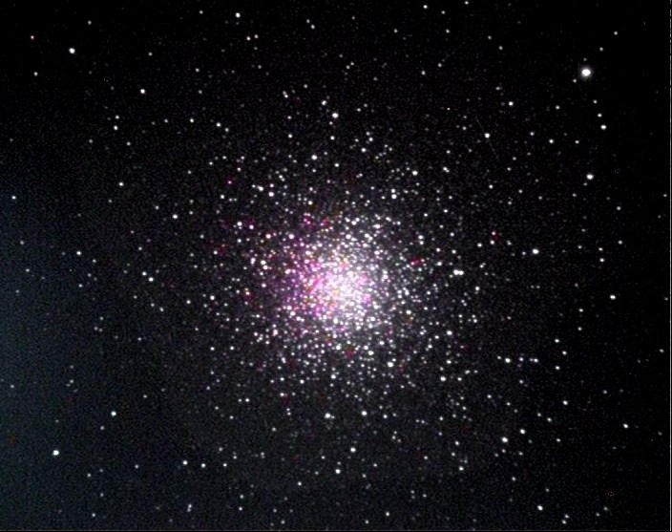
M3 is one of the nicest globular clusters to grace the northern skies. It is located in the constellation Canes Venatici.
(NGC5272，在猎犬座)

Slide 62
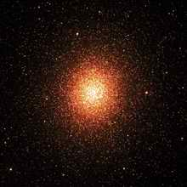
球状星团——杜鹃47，
NGC104

Slide 63
银河系和星系
星系是包含了几亿至几十亿颗恒星以及无数双星、聚星、星团的庞大恒星系统。太阳所在的星系成为银河系。
河外星系按形态大致分为旋涡星系、棒旋星系、椭圆星系和不规则星系。银河系是一个漩涡星系。

Slide 64
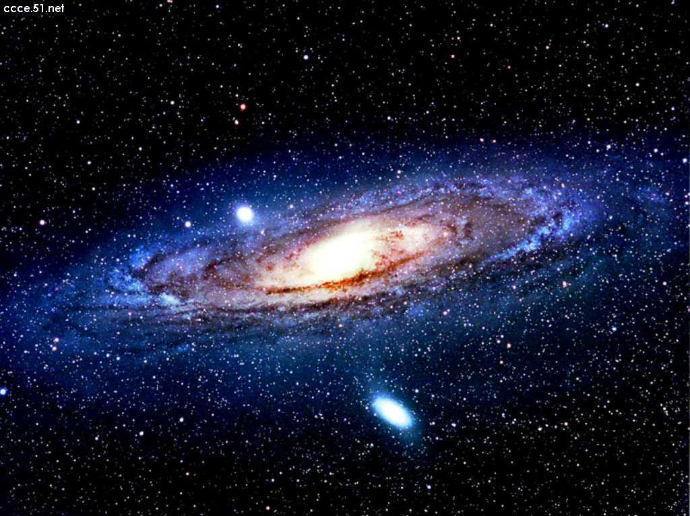
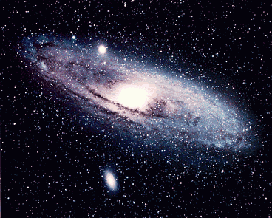
银河系和星系
银河系
仙女星系

Slide 65
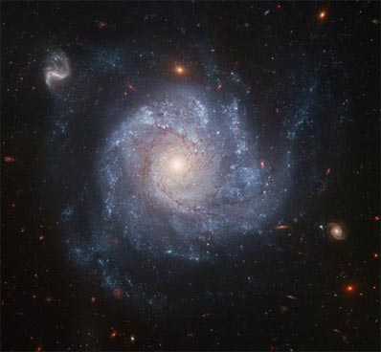
这张哈勃图像是2005年8,9月拍摄的。NGC1309位于距离我们地球１亿光年远的地方。它是波江座中200颗星系中的一颗。

Slide 66
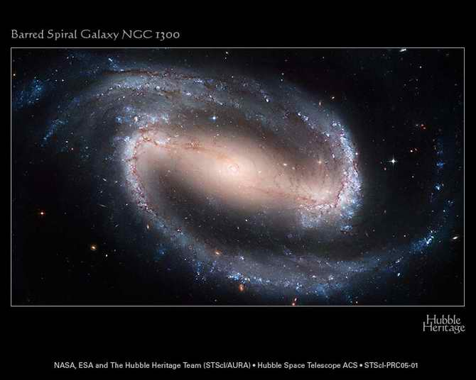
由哈勃空间望远镜于2004年
9月拍摄的一系列照片拼接而
成，NGC1300的直径大约
6900光年（21Mpc），位于
波江座。

Slide 67
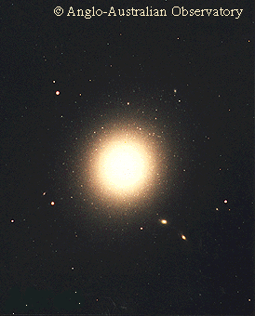

椭圆星系呈圆球型或椭球型。中心区最亮，亮度向边缘递减。
椭圆星系半人马A射电源(Centaurus A)。此星系大约是在10亿年前，由两个星系面对面碰撞后形成的。HST拍摄。
巨椭圆星系M87。澳大利亚的英－澳天文台(Anglo-Australian Observatory)拍摄 M87，呈圆球型或椭球型。

Slide 68

The Large Magellanic Cloud, LMC
The Small Magellanic Cloud, SMC

Slide 69

Lenticular (S0) Galaxies
Messier 84
The lenticular galaxies are disk galaxies without any conspicuous structure in their disks. This is probably because they have either used up most of their interstellar matter, so that they consist of old stars only, which have found a smooth and even distribution in the disk by the time, or because the galaxy has not closely encountered any neighbor in the past few hundred million (or few billion) years.

Slide 70




Spiral Galaxies (and other disks)
Irregular Galaxies
Lenticular (S0) Galaxies
Elliptical Galaxies

Slide 71


星系之间的相互作用
孔雀座(Pavo)中距离为75万光年的棒旋星系NGC6872与它北面邻居星系IC4970(NGC6872中心上方)相互作用。欧洲南方天文台(European Southern Observatory)的甚大望远镜(Very Large Telescope，VLT)拍摄。
长蛇座(Hydra)中两个相互作用的旋涡星系。Subaru望远镜拍摄。

Slide 72
星系集团
星系也有结团的现象，其结团的倾向比恒星更为强烈，在已发现的数十亿个河外星系中，很少是单独存在的。
两个互相有联系的星系成为双重星系，三五个或十来个在一起运动的星系称为多重星系，而10~100个星系组成的星系集团称为星系群。

Slide 73

星系群NGC3190。14英寸望远镜拍摄。

Slide 74

星系群NGC5985。

Slide 75

长蛇座(Hydra)中距离至少为3亿光的星系群。摄于1999年1月12日。

Slide 76

Hercules
武仙座星系团
10²³ m
Thousands
Of Galaxies

Slide 77

这两张星系团的X射线照片是由XMM-牛顿卫星上的欧洲光子成像相机（EPIC）拍摄的，左侧的星系团名叫2A 0335+096，右侧的是Sersic 159-03。Credits: ESA and the XMM-Newton EPIC consortium

Slide 78

The deep field image of galaxies is accompanied by an animation showing the position in the sky and the extent of the telescope's magnification (HST).

